Slide 1


CAPACITACIÓN TÉCNICA · OPERACIÓN · MO-LF-01
1
Argón y muestra
Tratamiento en horno olla
2
Calentar 4–5 °C/min
Entregar a la colada continua en 35–45 min acero en grado, limpio y a la T de envío, con argón suave ≥ 8 min
3
Desulfurar
4
Ajuste y CaSi
40 h
160 h
3
≥ 8
5
Argón suave ≥ 8 min
teoría (S-06)
OJT · 60 tratamientos
pasos críticos ★
min de argón suave al final
6
Envío a CC
Para: S-06 Operador de Horno Olla · S-07 Ayudante / Alambre · S-11 Muestrero · C-07 Ingeniero de Proceso
Fuente: manual MO-LF-01 v0.1 (Borrador para validación) y FT-ACE-001 v0.3. Material de capacitación; no sustituye al manual.
1
Notes:
CÓMO EXPLICARLA: Objetivo del curso: Entregar a la colada continua en 35–45 min acero en grado, limpio y a la T de envío, con argón suave ≥ 8 min. Principio rector: Sin ≥ 8 min de argón suave, química y T en rango, la olla no se libera.
PUNTOS A CERRAR: Presentar a los participantes, el objetivo y la ruta de certificación (teoría → OJT → evaluación práctica).
[POR CONFIRMAR] Taps del transformador, caudal de bóveda, lanza de argón y presión de respaldo con el OEM · Escoria reductora, desoxidante, Ca/Al, cobertura, líquidus y T de envío con Ingeniería de Proceso · Espesor de escoria, velocidad de alambre, CaSi, ojo de argón, N captado y pérdidas de T (supuestos)

Slide 2





01 · OBJETIVOS DE APRENDIZAJE
Al terminar, envías acero en grado, limpio y a tiempo
Recibir y homogenizar la olla
POR QUÉ IMPORTA
Bordo libre ≥ 300 mm [Supuesto] y coraza OK; argón 100–200 NL/min con burbujeo; T, O, muestra y escoria.
El LF es la última oportunidad de corregir el acero antes de la colada. Azufre, Al o Ca fuera de rango se convierten en buzas tapadas, grietas o colada fuera de grado. Una T de envío errónea causa breakout o congelamiento. Y una fuga de agua o el argón en una fosa pueden matar.
Calentar y desulfurar
Arco a 4–5 °C/min bajo escoria reductora; desulfurar con Ar 400–600 NL/min 8–12 min hasta S ≤ 0.010 %.
Ajustar química y tratar con CaSi
Aleaciones y alambre de Al; en CC1 al Al, CaSi 0.3–0.5 kg/t con bóveda abajo y nadie frente a la ventana.
Sin ≥ 8 min de argón suave, química y T en rango, la olla no se libera.
Liberar limpio y a la T de envío
Argón suave 50–150 NL/min ≥ 8 min sin adiciones; T ± 5 °C del objetivo; cobertura y aviso a S-09 y S-12.
Fuente: manual MO-LF-01 v0.1 (Borrador para validación) y FT-ACE-001 v0.3. Material de capacitación; no sustituye al manual.
2
Notes:
CÓMO EXPLICARLA: Leer cada objetivo como una conducta observable que se evaluará en campo.
PUNTOS A CERRAR: Confirmar que cada participante sabe en qué rol ejecutará el proceso.

Slide 3
02 · ROLES Y RESPONSABILIDADES
C-07 fija la práctica; S-06 decide y libera la olla
Rol | Qué hace en el tratamiento | RACI
C-07 Ingeniero de Proceso EAF / LF | Dueño; define prácticas por grado: escoria, adiciones, argón, CaSi, T | A
S-06 Operador de Horno Olla | Opera argón, arco y adiciones; decide ajustes; libera la olla | R
S-07 Ayudante / Alimentación de Alambre | Conecta argón, mide T/O, muestrea, opera el alambre, mide escoria | R
S-11 Muestrero / Analista | Analiza muestras en ≤ 4 min [Supuesto] | R
C-09 Metalurgista de Producto | Define rangos químicos por grado y decide desviaciones | C
C-05 Supervisor de Hornos | Supervisa el turno; decide en condiciones anormales | C
S-12 Operador de Púlpito de Colada | Informa hora requerida y T objetivo en el distribuidor | I
Fuente: manual MO-LF-01 v0.1 (Borrador para validación) y FT-ACE-001 v0.3. Material de capacitación; no sustituye al manual.
3
Notes:
CÓMO EXPLICARLA: R = ejecuta · A = dueño y responsable final · C = consultado · I = informado.
PUNTOS A CERRAR: Cada participante identifica su renglón y a quién escala.

Slide 4
03 · EL PROCESO
Calentar, limpiar y ajustar; al final, argón suave
Llegada
Argón
Muestra 1
Calentar
Desulfurar
Ajustar
CaSi
Argón suave
Liberar
Bordo libre ≥ 300 mm; coraza OK
100–200 NL/min; burbujeo visible
T, O, química y espesor de escoria
4–5 °C/min; escoria reductora
Sin arco; Ar 400–600 NL/min 8–12 min
Granel + alambre de Al y C
CC1 al Al: 0.3–0.5 kg/t, Ar suave
50–150 NL/min ≥ 8 min, sin adiciones
T ± 5 °C; cobertura → MO-OLL-02
PRINCIPIO DEL PROCESO
Después del argón suave no se agrega nada: cualquier adición reinicia la cuenta de 8 minutos.
Sin ≥ 8 min de argón suave, química y T en rango, la olla no se libera.
Fuente: manual MO-LF-01 v0.1 (Borrador para validación) y FT-ACE-001 v0.3. Material de capacitación; no sustituye al manual.
4
Notes:
CÓMO EXPLICARLA: Recorrer el flujo de izquierda a derecha; señalar las compuertas de decisión.
PUNTOS A CERRAR: Qué pasa si una condición previa no se cumple: no se avanza.

Slide 5
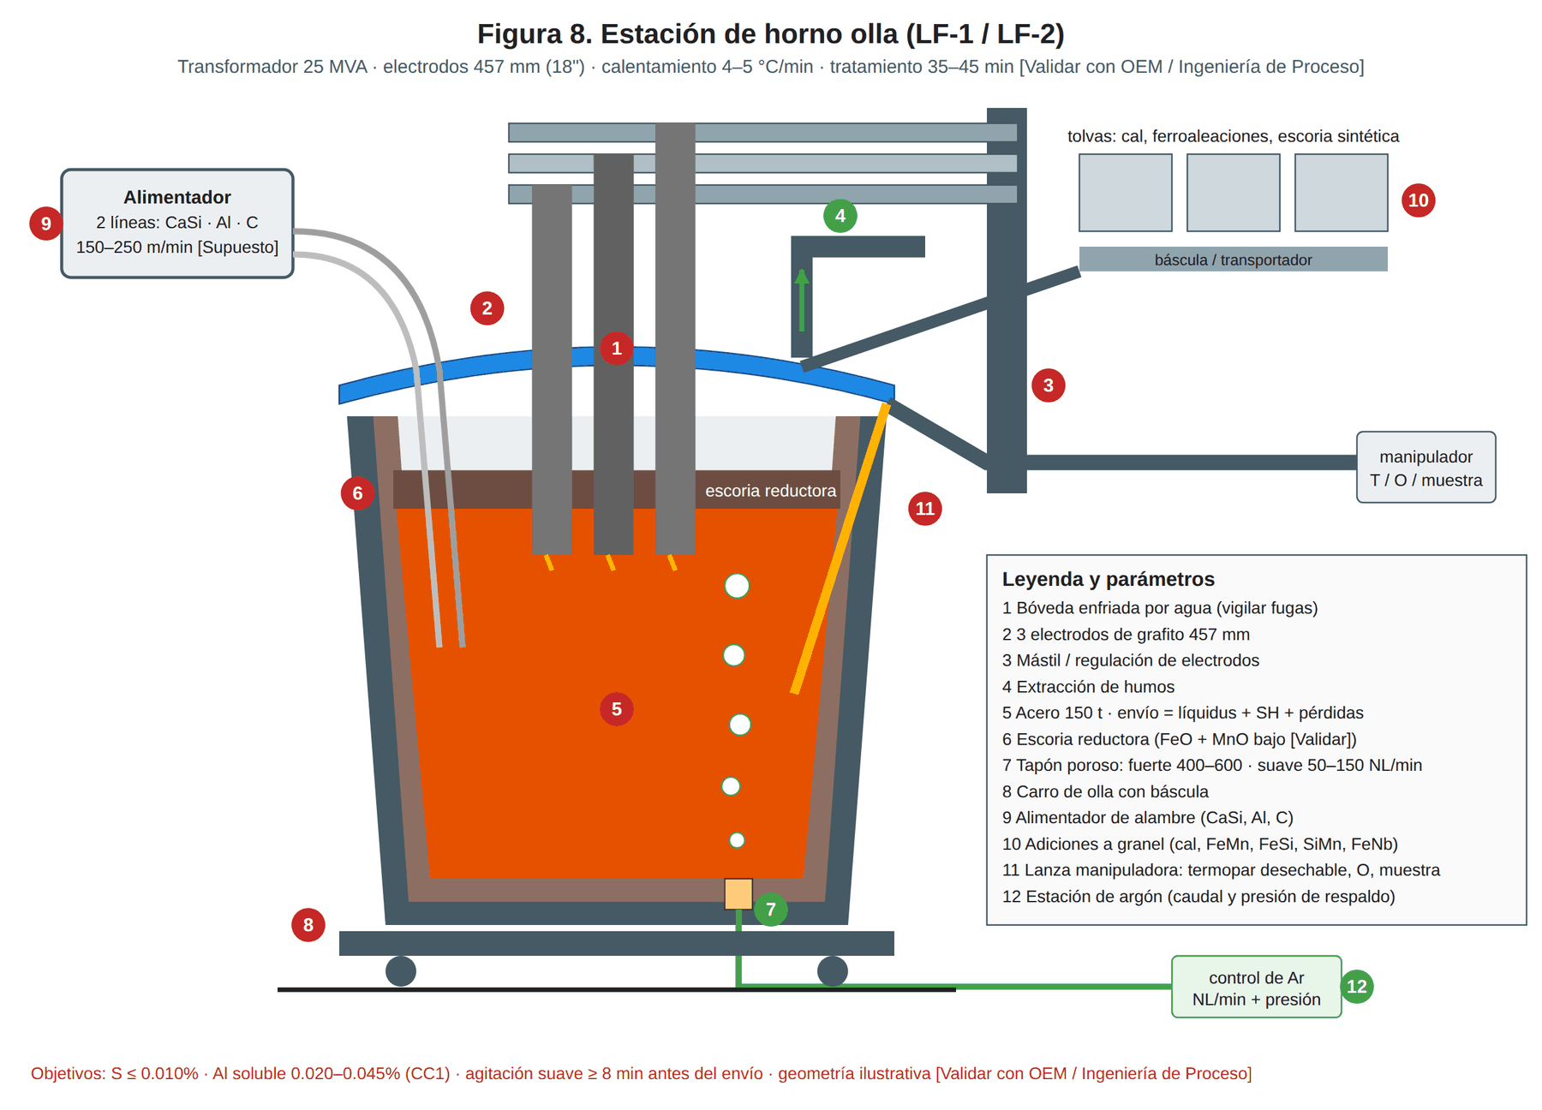
03 · EL PROCESO
Arco, argón y alambre trabajan sobre la misma olla
LECTURA
Tres electrodos de 457 mm y 25 MVA calientan a 4–5 °C/min bajo escoria reductora.
El tapón poroso agita: fuerte 400–600 NL/min para desulfurar, suave 50–150 NL/min al final.
El alimentador (2 líneas) inyecta CaSi, Al y C bajo la escoria.
Tratamiento típico de 35–45 min [Validar con OEM].
Fuente: manual MO-LF-01 v0.1 (Borrador para validación) y FT-ACE-001 v0.3. Material de capacitación; no sustituye al manual. Figura: lf-horno-olla.svg.
5
Notes:
CÓMO EXPLICARLA: Usar la figura para ubicar cada componente en planta.
PUNTOS A CERRAR: Pedir a un participante que explique la figura con sus palabras.

Slide 6
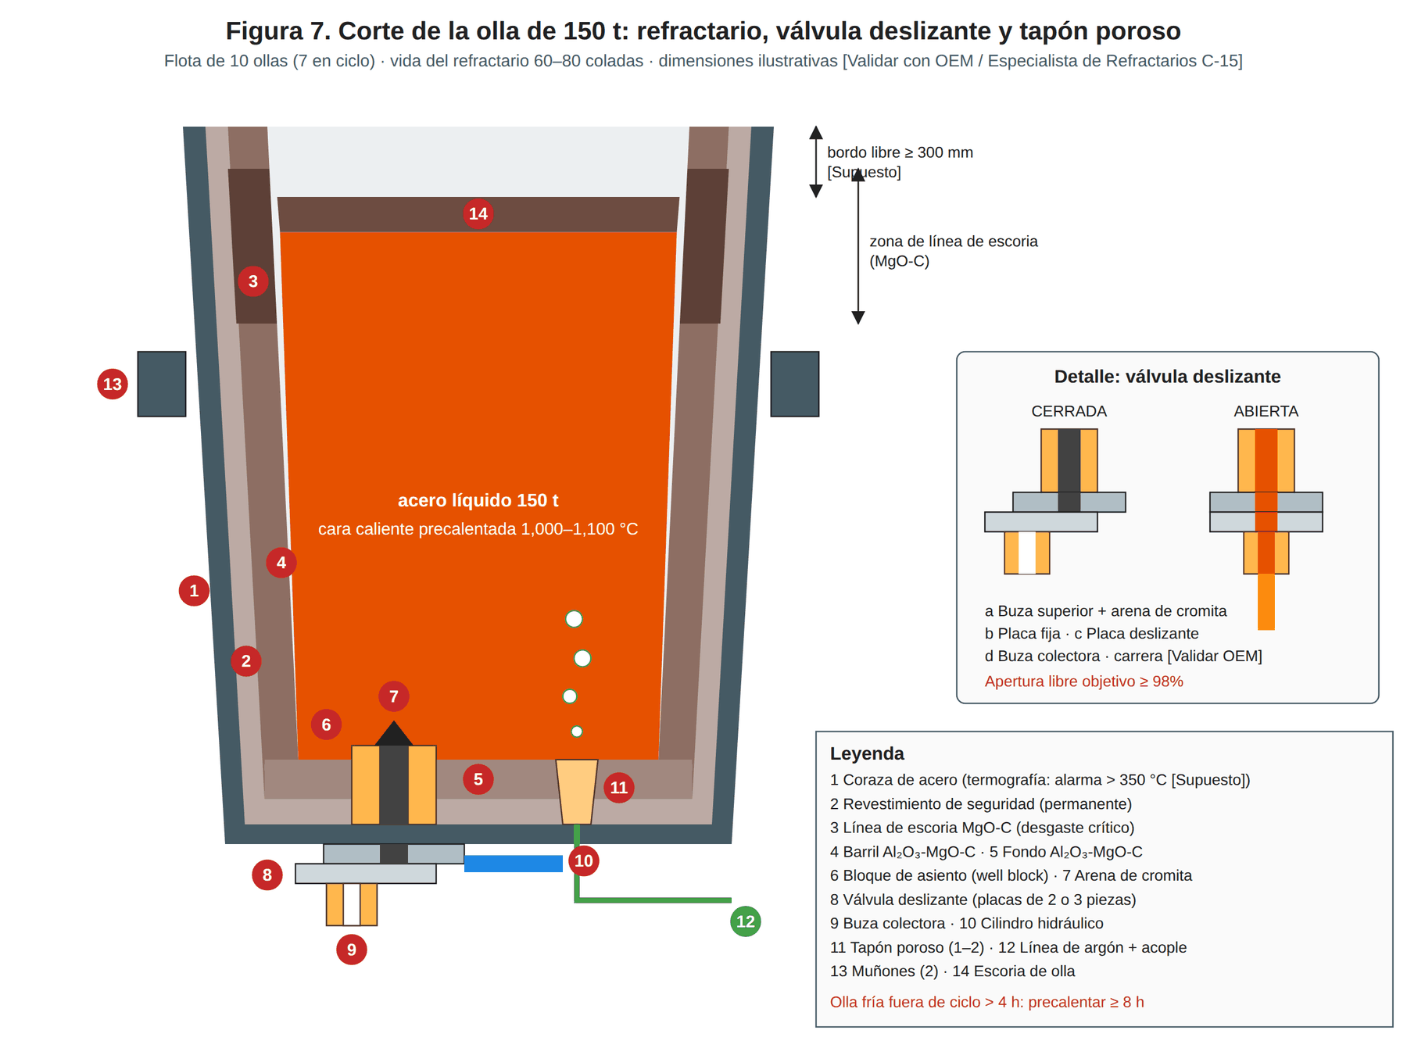
03 · EL PROCESO
Sin tapón con argón no hay tratamiento
LECTURA
El argón entra por el tapón poroso del fondo y mezcla todo el baño.
Si no hay burbujeo: presión de respaldo o lanza de argón superior.
Bordo libre ≥ 300 mm [Supuesto] antes de la agitación fuerte.
Fuente: manual MO-LF-01 v0.1 (Borrador para validación) y FT-ACE-001 v0.3. Material de capacitación; no sustituye al manual. Figura: olla-corte-valvula-tapon.svg.
6
Notes:
CÓMO EXPLICARLA: Usar la figura para ubicar cada componente en planta.
PUNTOS A CERRAR: Pedir a un participante que explique la figura con sus palabras.

Slide 7
04 · EQUIPOS Y MAQUINARIA
Siete equipos del LF deben estar en condición
Equipo | Función | Especificación clave | Verificar antes
Transformador del LF | Potencia para calentar | 25 MVA; taps [Validar con OEM] | Sin alarma de aceite ni temperatura
Electrodos (3) | Arco | Grafito 457 mm (18") | Longitud; juntas apretadas
Bóveda enfriada por agua | Cubre la olla y capta humos | Caudal monitoreado [Validar con OEM] | ★ Sin fuga; caudal y T en rango
Estación de argón | Agitación por tapón poroso | Fuerte 400–600; suave 50–150 NL/min | Conexión sin fuga; respaldo listo
Alimentador de alambre | CaSi, Al y C | 2 líneas; 150–250 m/min [Supuesto] | Guías libres; contador calibrado
Tolvas y báscula | Adiciones a granel | Cal, aluminato, FeMn, FeSi, SiMn, FeNb | Materiales secos; báscula verificada
Lanza manipuladora | T, O, muestra y escoria | Sondas desechables | Contacto OK
Fuente: manual MO-LF-01 v0.1 (Borrador para validación) y FT-ACE-001 v0.3. Material de capacitación; no sustituye al manual.
7
Notes:
CÓMO EXPLICARLA: La columna resaltada es lo que se verifica ANTES de operar.
PUNTOS A CERRAR: Equipo que no pasa la verificación = no se opera; se reporta.
[POR CONFIRMAR] Especificaciones marcadas en la tabla

Slide 8
05 · PARÁMETROS DE OPERACIÓN
Argón, azufre, Al y T definen la liberación
Parámetro | Objetivo | Rango | Alarma | Acción
Tiempo de tratamiento | 40 min | 35–45 min | > 50 min | Avisar a S-12; registrar causa
Calentamiento | 4.5 °C/min | 4–5 °C/min | < 3 °C/min | Revisar escoria, tap y argón
Argón fuerte | 500 NL/min | 400–600 NL/min | > 600 NL/min | Reducir: salpica y abre ojo
Argón suave final | 100 NL/min | 50–150 NL/min | Ojo > 200 mm [Supuesto] | Reducir el flujo
Agitación suave | 10 min | ≥ 8 min | < 8 min | No liberar
S final (CC1) | ≤ 0.008 % | ≤ 0.010 % | > 0.010 % | Repetir desulfuración; C-09
Al soluble (CC1) | 0.035 % | 0.020–0.045 % | < 0.020 o > 0.045 % | Bajo: alambre; alto: C-09
T de envío | Según familia | ± 5 °C del objetivo | Fuera de ± 10 °C | Calentar o esperar con Ar suave
POR CONFIRMAR CC2: Al ≤ 0.005 %. CaSi 0.3–0.5 kg/t [Supuesto], Ca/Al 0.08–0.14 y escoria reductora [Validar con Ingeniería de Proceso]. 1.ª olla de secuencia: + 10–15 °C.
Fuente: manual MO-LF-01 v0.1 (Borrador para validación) y FT-ACE-001 v0.3. Material de capacitación; no sustituye al manual.
8
Notes:
CÓMO EXPLICARLA: Leer cada renglón: objetivo, rango normal, alarma y la acción (columna resaltada).
PUNTOS A CERRAR: Ejercicio: dar un valor fuera de rango y pedir la acción correcta.
[POR CONFIRMAR] CC2: Al ≤ 0.005 %. CaSi 0.3–0.5 kg/t [Supuesto], Ca/Al 0.08–0.14 y escoria reductora [Validar con Ingeniería de Proceso]. 1.ª olla de secuencia: + 10–15 °C.

Slide 9




06 · SEGURIDAD
Agua, argón y CaSi: los riesgos del horno olla
★ Nadie arriba con interruptor cerrado
EPP OBLIGATORIO
Plataforma de electrodos y bóveda: interruptor abierto con llave cautiva por persona, o LOTO completo para intervenir (MS-ACE-02).
Casco y careta con visor dorado
Chaqueta y guantes aluminizados al medir y muestrear
Ropa ignífuga y botas metatarsales
Protección auditiva
Detector personal de CO y de O₂
Alambre: guantes de carnaza y protección facial
★ Fuga de agua en la bóveda
Arco fuera; no mover la olla si hay agua sobre la escoria; cortar el circuito; evacuar a ≥ 25 m (MS-ACE-03).
★ Adiciones y alambre secos
Tolvas cerradas y bobinas bajo techo. Durante el CaSi: bóveda abajo y nadie frente a la ventana (roja ≤ 5 m).
★ Argón en fosas y túneles
Espacio confinado: monitor de O₂ fijo; entrar con O₂ 19.5–23.5 %, < 10 % LEL, CO < 25 ppm, vigía y rescate.
Fuente: manual MO-LF-01 v0.1 (Borrador para validación) y FT-ACE-001 v0.3. Material de capacitación; no sustituye al manual. Serie MS-ACE.
9
Notes:
CÓMO EXPLICARLA: Los controles con ★ son críticos: si fallan puede haber una fatalidad. Se evalúan en la certificación.
PUNTOS A CERRAR: Cualquier persona puede y debe detener el trabajo si un control crítico no está.

Slide 10

06 · SEGURIDAD
Perforación o gas en el LF: protegerse y avisar
LECTURA
Perforación de olla en la estación: retirar a todos a ≥ 25 m; no intentar taponar; nunca agua.
Gas: O₂ < 19.5 % o > 23.5 %, no entres; CO ≥ 25 ppm sal, ≥ 200 ppm evacúa el sector.
C-04 asume el mando; conteo en el punto de reunión PR2 (ollas y LF).
Fuente: manual MO-LF-01 v0.1 (Borrador para validación) y FT-ACE-001 v0.3. Material de capacitación; no sustituye al manual. Figura: ms-emergencia-arbol-decision.svg.
10
Notes:
CÓMO EXPLICARLA: Ubicar en la figura dónde está cada persona durante el proceso.
PUNTOS A CERRAR: Distancias y rutas de escape: preguntar a cada participante la suya.

Slide 11
07 · CALIDAD
El acero limpio se decide en los últimos 8 minutos
Variable | Especificación | Cómo y cuándo | Si falla
Química final | Rango del grado (C-09) | Muestra final, cada colada | Colada fuera de grado
Azufre | ≤ 0.010 % (CC1) | Muestra | MnS, grietas, baja tenacidad
Al soluble | 0.020–0.045 % CC1; ≤ 0.005 % CC2 | Muestra | Buza tapada (clogging); envejecimiento
Tratamiento con Ca | Ca/Al 0.08–0.14 [Validar] | Muestra | Clogging por alúmina o por CaS
Agitación suave | ≥ 8 min | Registro de argón | Inclusiones en planchón o palanquilla
T de envío | ± 5 °C del objetivo | Sonda final | Breakout, segregación o congelamiento
T de envío = líquidus + sobrecalentamiento + pérdidas LF → distribuidor (35–45 °C [Supuesto]).
Fuente: manual MO-LF-01 v0.1 (Borrador para validación) y FT-ACE-001 v0.3. Material de capacitación; no sustituye al manual.
11
Notes:
CÓMO EXPLICARLA: Relacionar cada variable con el defecto que causa aguas abajo.
PUNTOS A CERRAR: Quién registra cada variable y dónde.

Slide 12
08 · PASO A PASO
Catorce pasos; tres no admiten error (1/2)
# | Paso | Cómo hacerlo y qué medir | Criterio | Rol
1 | Recibe datos | Del EAF: T, O, adiciones, arrastre, número de olla. De CC: hora requerida y T objetivo | Datos en nivel 2 | S-06
★ 2 | Posiciona la olla | Carro en estación; verifica bordo libre ≥ 300 mm y que no haya fuga ni punto caliente | Bordo libre y coraza OK | S-06 / S-07
3 | Conecta argón | Conexión rápida; 100–200 NL/min; confirma burbujeo | Burbujeo visible | S-07
4 | Mide y muestrea (1) | Tras 2–3 min de argón: T, O (si aplica), muestra y espesor de escoria | Lecturas válidas | S-07
5 | Baja bóveda y calienta | Electrodos abajo; tap según práctica; Ar 100–200 NL/min; cal y aluminato para escoria reductora | 4–5 °C/min; arco cubierto | S-06
6 | Desoxida la escoria | Desoxidante de escoria según práctica (Al granulado / CaC₂ [Validar con Ingeniería de Proceso]) | Escoria clara, FeO + MnO bajo | S-06
7 | Desulfura (si aplica) | Arco apagado; Ar 400–600 NL/min por 8–12 min; vigila salpicaduras y bordo libre | S ≤ 0.010 % en muestra 2 | S-06
Fuente: manual MO-LF-01 v0.1 (Borrador para validación) y FT-ACE-001 v0.3. Material de capacitación; no sustituye al manual. ★ = paso crítico, se evalúa en la certificación.
12
Notes:
CÓMO EXPLICARLA: Leer cada paso y demostrar en campo o simulador los pasos ★ (renglones resaltados).
PUNTOS A CERRAR: Los pasos ★ no se omiten ni se cambian de orden.

Slide 13
08 · PASO A PASO
Catorce pasos; tres no admiten error (2/2)
# | Paso | Cómo hacerlo y qué medir | Criterio | Rol
8 | Muestra 2 y ajuste | Aleaciones a granel (FeMn, FeSi, SiMn, FeNb, C) con rendimientos de C-07; Al con alambre | Química en rango (muestra 3) | S-06 / S-07
★ 9 | Trata con CaSi (CC1 al Al) | Tras el Al final: CaSi 0.3–0.5 kg/t, 150–250 m/min, Ar suave; bóveda abajo, nadie frente a la ventana | Metros según cálculo | S-07
10 | Ajusta temperatura | Calienta hasta la T de envío + margen de la agitación suave | T en objetivo | S-06
★ 11 | Agitación suave | Arco apagado; Ar 50–150 NL/min, ojo ≤ 200 mm; ≥ 8 min sin adiciones | ≥ 8 min cumplidos | S-06
12 | Medición final | T y muestra final | T ± 5 °C; química en rango | S-07
13 | Cubre | Cobertura aislante según práctica [Validar con Ingeniería de Proceso] | Superficie cubierta | S-07
14 | Libera | Desconecta argón; bóveda arriba; confirma a S-09 y S-12: olla, colada, T y destino | Liberación registrada | S-06
Fuente: manual MO-LF-01 v0.1 (Borrador para validación) y FT-ACE-001 v0.3. Material de capacitación; no sustituye al manual. ★ = paso crítico, se evalúa en la certificación.
13
Notes:
CÓMO EXPLICARLA: Leer cada paso y demostrar en campo o simulador los pasos ★ (renglones resaltados).
PUNTOS A CERRAR: Los pasos ★ no se omiten ni se cambian de orden.

Slide 14
09 · CONDICIONES ANORMALES
Sin argón no hay desulfuración ni acero limpio
Síntoma | Acción inmediata | Avisar a
Tapón sin argón (sin burbujeo) | Revisar conexión; presión de respaldo; si falla, lanza de argón superior | C-05, C-07
Perforación o fuga de olla | Arco fuera, electrodos y bóveda arriba; evacuar ≥ 25 m; metal a fosa seca; nunca agua | C-04, C-16
Alarma de fuga de agua en bóveda | Arco fuera; no mover la olla si hay agua; cortar el circuito; evacuar ≥ 25 m | C-05, Mtto
Escoria espumando fuera de olla | Reducir argón; detener adiciones; arco fuera | C-05
Arco inestable o ruidoso | Agregar cal o aluminato; bajar tap | S-06
S no baja de 0.010 % | Desoxidar escoria, más cal, repetir agitación fuerte | C-07, C-09
Al > 0.045 % | No se corrige hacia abajo: C-09 decide reasignación | C-09
Alambre atascado | Detener; LOTO para desatascar; reanudar | S-07, C-05
Fuente: manual MO-LF-01 v0.1 (Borrador para validación) y FT-ACE-001 v0.3. Material de capacitación; no sustituye al manual. Serie MS-ACE-09 para emergencias.
14
Notes:
CÓMO EXPLICARLA: Practicar cada renglón como simulacro de mesa: síntoma → acción → a quién avisar.
PUNTOS A CERRAR: Nadie improvisa: si no está aquí, se detiene y se escala al supervisor.

Slide 15
10 · COMPETENCIA Y CERTIFICACIÓN
Certificación nivel U: demostrar, no asistir
I
Introducción y Conocimiento
L
Aprendizaje y Práctica Supervisada
U
Ejecución Autónoma y Habilitada
O
Dominio, Optimización e Instrucción
PASOS ★ QUE SE EVALÚAN
Verifica bordo libre y coraza antes de agitar
Desulfura con escoria desoxidada y argón fuerte sin derrame
Inyecta CaSi con la zona despejada y la bóveda abajo
Cumple ≥ 8 min de argón suave sin adiciones antes de liberar
Responde a tapón sin argón y a fuga de agua en bóveda (evacúa a ≥ 25 m)
Sube a la plataforma solo con interruptor abierto y llave cautiva o LOTO
Rol | ILUO | Teoría | OJT supervisado | Vigencia
S-06 Operador de Horno Olla | U | 40 h | 160 h / 60 tratamientos | 24 meses
S-07 Ayudante / Alambre | U | 24 h | 80 h / 40 tratamientos | 24 meses
S-11 Muestrero / Analista | U | 24 h | 80 h / 100 análisis | 24 meses
C-07 Ingeniero de Proceso | O | 40 h | — | 24 meses
Fuente: manual MO-LF-01 v0.1 (Borrador para validación) y FT-ACE-001 v0.3. Material de capacitación; no sustituye al manual. TD-P07. ILUO: I Introducción · L Práctica supervisada · U Ejecución autónoma · O Dominio e instrucción.
15
Notes:
CÓMO EXPLICARLA: Nivel requerido: U (Ejecución Autónoma y Habilitada). La evaluación es práctica, ante evaluador certificado, sobre los pasos ★.
PUNTOS A CERRAR: Quien no demuestra todos los pasos ★ queda "aún no competente" y repite OJT dirigido.

Slide 16
10 · COMPETENCIA Y CERTIFICACIÓN
De la teoría a la certificación en seis pasos
1
2
3
4
5
6
Teoría
Autoevaluación
OJT supervisado
Evaluación práctica ★
Registro IMaS y DC-3/SIRCE
Recertificación
40 h
≥ 80 %
160 h / 60 tratamientos
100 % pasos ★
≤ 10 días hábiles
24 meses
REGLAS DE LA CERTIFICACIÓN
La certificación vale solo para el proceso y el rol evaluados; se suspende tras un incidente grave hasta reevaluar.
El trabajador con experiencia puede solicitar la evaluación directa como examen de suficiencia (LFT art. 153-U).
Sin certificación vigente no se ejecuta la tarea crítica: el permiso de trabajo lo bloquea.
Fuente: manual MO-LF-01 v0.1 (Borrador para validación) y FT-ACE-001 v0.3. Material de capacitación; no sustituye al manual. Registro de competencia en IMaS; constancia DC-3/SIRCE (obligación STPS).
16
Notes:
CÓMO EXPLICARLA: Explicar la ruta completa y los tiempos.
PUNTOS A CERRAR: Aclarar que la evaluación no es sanción: es la evidencia de que la persona puede trabajar segura.

Slide 17

10 · AUTOEVALUACIÓN
Autoevaluación: cinco preguntas antes del OJT
PREGUNTA 1
PREGUNTA 2
PREGUNTA 3
¿Cuánto dura como mínimo el argón suave antes de liberar?
¿Qué argón se usa para desulfurar?
El Al soluble sale en 0.052 % en un grado CC1. ¿Qué pasa?
a) 3 min
b) ≥ 8 min
c) ≥ 20 min
a) 50–150 NL/min con arco
b) 400–600 NL/min sin arco
c) Sin argón, solo cal
a) Se baja con más argón
b) No se corrige; C-09 decide
c) Se agrega CaSi extra
PREGUNTA 4
PREGUNTA 5
CRITERIO
No hay burbujeo al conectar el argón. ¿Qué haces?
¿Por qué el acero de CC2 va con Al ≤ 0.005 %?
Mínimo 4 de 5 correctas
a) Calentar sin argón
b) Respaldo de presión o lanza superior
c) Liberar la olla
a) Para ahorrar aluminio
b) El Al tapa las buzas calibradas
c) Para subir el azufre
Con 4 o más pasas al OJT supervisado. Con menos, repasa el manual con tu instructor y repite la autoevaluación.
Fuente: manual MO-LF-01 v0.1 (Borrador para validación) y FT-ACE-001 v0.3. Material de capacitación; no sustituye al manual. Respuestas en las notas del orador.
17
Notes:
RESPUESTAS:
1) b) ≥ 8 min — 50–150 NL/min ≥ 8 min sin adiciones para flotar inclusiones; si no se cumple, no se libera.
2) b) 400–600 NL/min sin arco — Arco apagado, escoria desoxidada y Ar fuerte 400–600 NL/min por 8–12 min.
3) b) No se corrige; C-09 decide — El Al alto no se puede quitar: C-09 decide la reasignación de grado.
4) b) Respaldo de presión o lanza superior — Revisar conexión, presión de respaldo y, si falla, lanza de argón: sin agitación no hay desulfuración.
5) b) El Al tapa las buzas calibradas — CC2 cuela con buza calibrada: la alúmina la obstruye (clogging).
CÓMO EXPLICARLA: dar 5 minutos; revisar en grupo. PUNTOS A CERRAR: mínimo 4 de 5 correctas para pasar a OJT.

Slide 18
11 · CIERRE
Reglas del horno olla que no se negocian
1
Sin ≥ 8 min de argón suave no se libera
2
CaSi con bóveda abajo y nadie al frente
Y sin adiciones durante ese tiempo.
Zona roja ≤ 5 m de la ventana durante la inyección.
3
Fuga de agua: arco fuera y evacuar
4
Fosas con argón: espacio confinado
No mover la olla si hay agua sobre la escoria; ≥ 25 m.
Permiso, medición de O₂ → LEL → CO, vigía y rescate.
Siguiente paso: OJT supervisado y evaluación práctica (TD-P07); registro en IMaS y DC-3/SIRCE. Validación: visto bueno técnica, seguridad, laboral, diseño instruccional.
18
Notes:
CÓMO EXPLICARLA: Cerrar con las reglas que no se negocian; cada participante repite la regla más importante para su rol.
PUNTOS A CERRAR: Agendar OJT con el supervisor y el evaluador.
[POR CONFIRMAR] Taps del transformador, caudal de bóveda, lanza de argón y presión de respaldo con el OEM · Escoria reductora, desoxidante, Ca/Al, cobertura, líquidus y T de envío con Ingeniería de Proceso · Espesor de escoria, velocidad de alambre, CaSi, ojo de argón, N captado y pérdidas de T (supuestos)

